Slide 1


Компютърна презентация
КМИТ, 6 клас, Елена Маврова-Ненкова

Slide 2
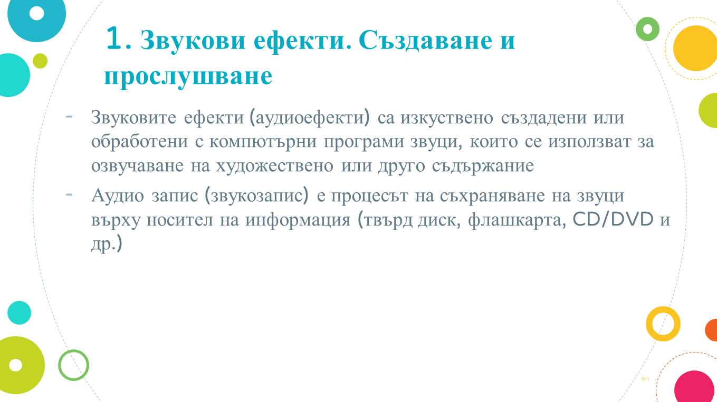

Slide 3

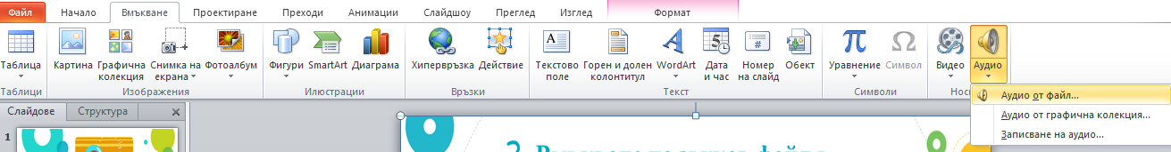
Вмъкване → Аудио → Аудио от файл… →
Избираме файла, който искаме да вмъкнем от нашия компютър
КМИТ, 6 клас, Елена Маврова-Ненкова

Slide 4
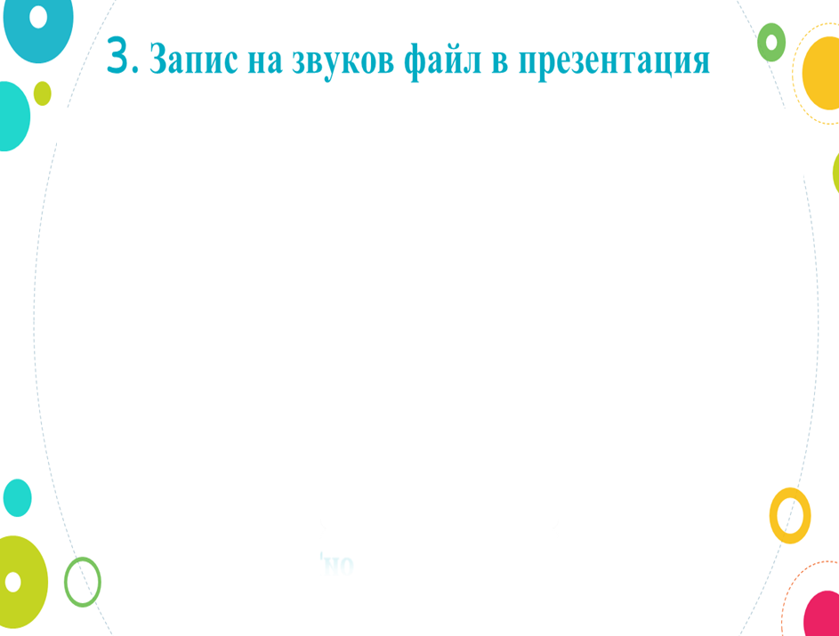
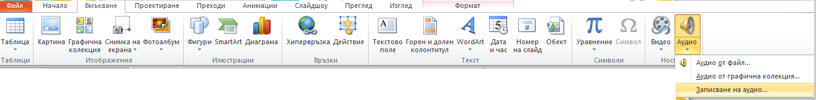
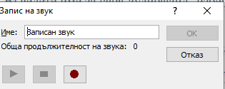
Пусни
Спри
Пауза
Вмъкване → Аудио → Записване на аудио →
Даваме име на записания звук.
Натискаме бутона Пусни и записваме.

Slide 5
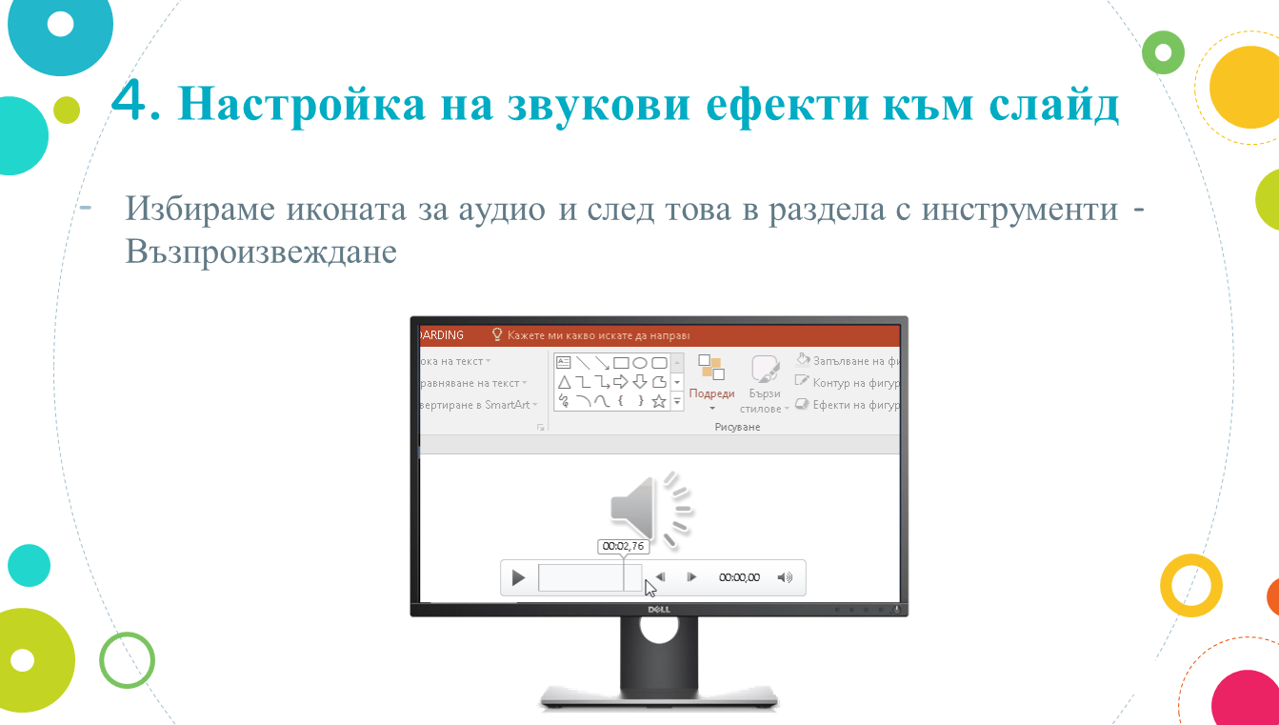
КМИТ, 6 клас, Елена Маврова-Ненкова

Slide 6
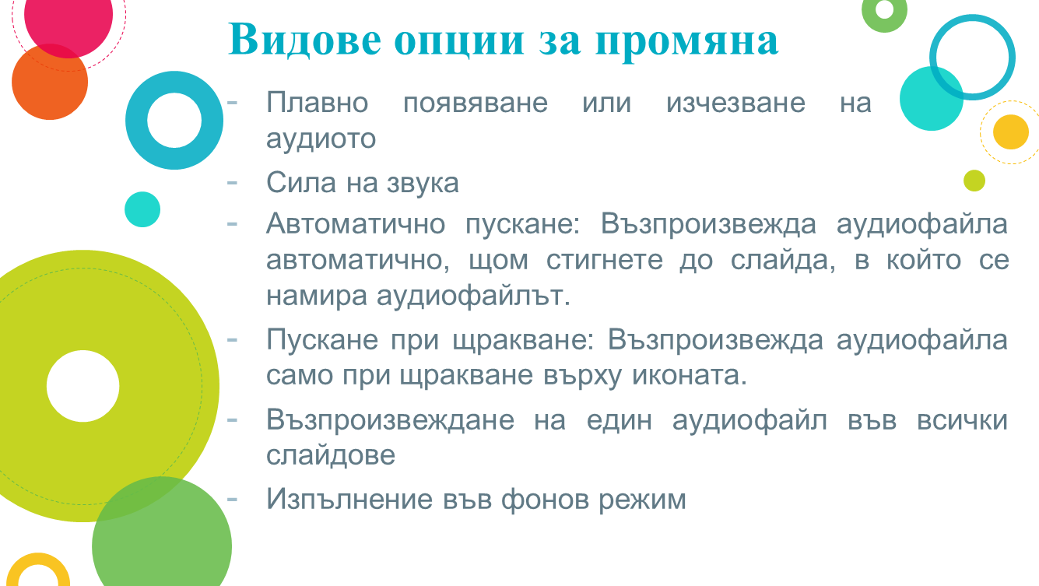

Slide 7
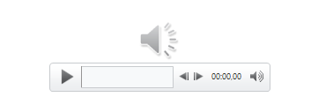
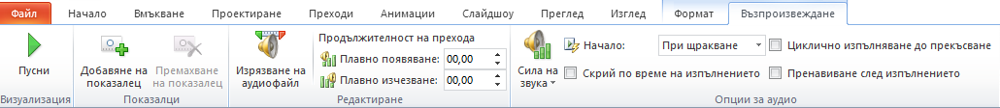
Кликваме върху иконата на аудиозаписа
Възпроизвеждане
Скриване на части от аудиозаписа
Сила на зука
Стартиране и завършване на аудиозаписа с ефект
Стартиране на записа
Опции за пускане на звука /при щракване, автоматично или при смяна на слайдовете/

Slide 8

Задача
Създайте презентация на тема
„Празниците през месец май“.
Използвайте текст и изображения от Интернет.
Постарайте се да обхванете всички празници през месеца /1 май – Ден на труда и солидарността, 2 май – Св. Цар Борис, 6 май – Гергьовден, 11 май – Св. Св. Кирил и Методий, 21 май - Св.Константин и Елена
24 май – Ден на славянската писменост/.
КМИТ, 6 клас, Елена Маврова-Ненкова

Slide 9

Задача
В създадената вече презентация на тема
„Празниците през месец май“ вмъкнете подходящ аудиофайл по ваш избор, изтеглен от Интернет.
Направете следните настройки на звука:
да се стартира автоматично със започване на презентацията
да звучи през цялата презентация
КМИТ, 6 клас, Елена Маврова-Ненкова

